Slide 1
CovoGreen
LPSIL IDSE 2017-2018
Zarzitski Alex
El Karmoudi Mohamed
Trec Yanice
Marvin Rameix
Lembo Romain
L’application de covoiturage entre étudiants de l’IUT Nice – Sophia-Antipolis

Slide 2
Sommaire
Introduction
Backlogs
Descriptions des 3 sprints
BurnDownChart
Vélocité finale

Slide 3
Introduction
Le projet à réaliser est une plateforme de covoiturage destinée aux étudiants de l’université.
Cette plateforme de covoiturage a donc pour but de mettre en relation les étudiants effectuant un même trajet afin qu’ils puissent le réaliser ensemble dans un seul véhicule.
En premier lieu, les étudiants doivent s’inscrire sur le site afin de pouvoir l’utiliser.
Ensuite, les covoitureurs inscris peuvent proposer un trajet, ou rechercher un trajet et s’y inscrire.
D’autres fonctionnalités : l’évaluation des covoitureurs et un chat entre passagers.

Slide 4
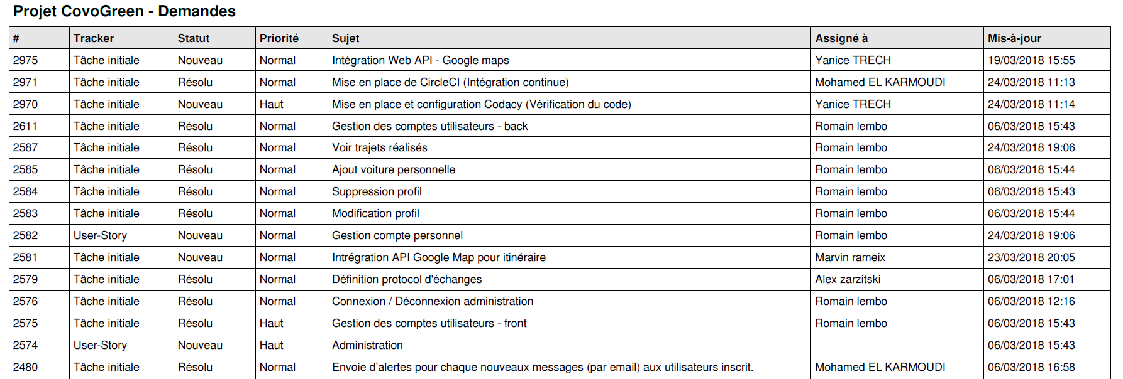
Backlogs

Slide 5
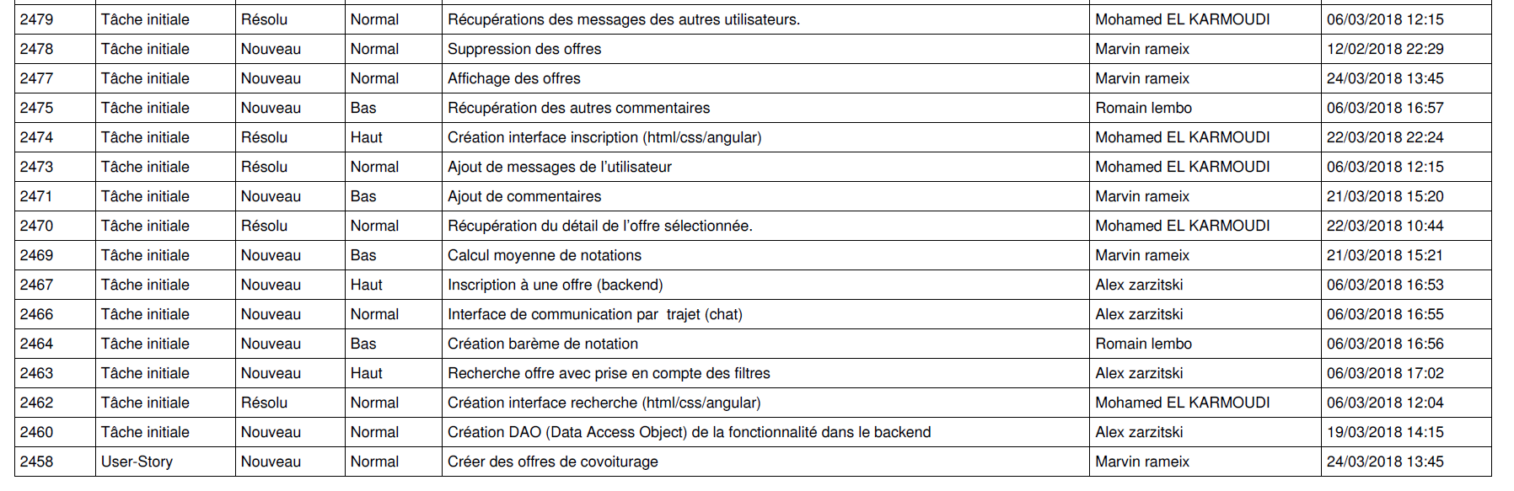

Slide 6
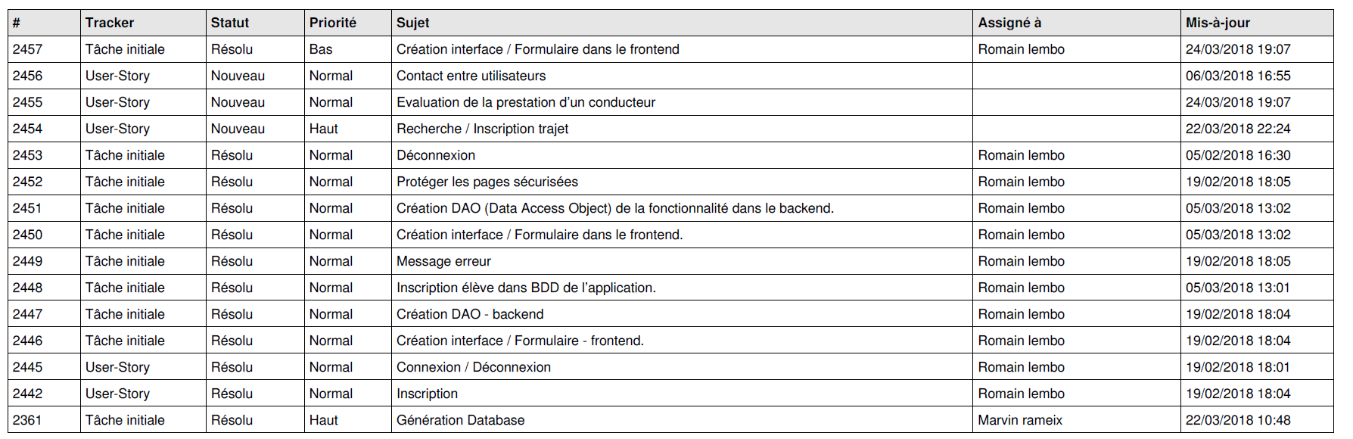

Slide 7
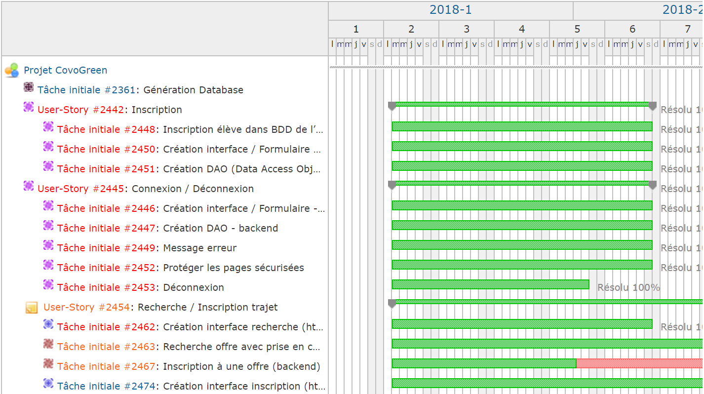
Description des 3 sprints
Sprint 1
Du 09/01 au
10/02

Slide 8
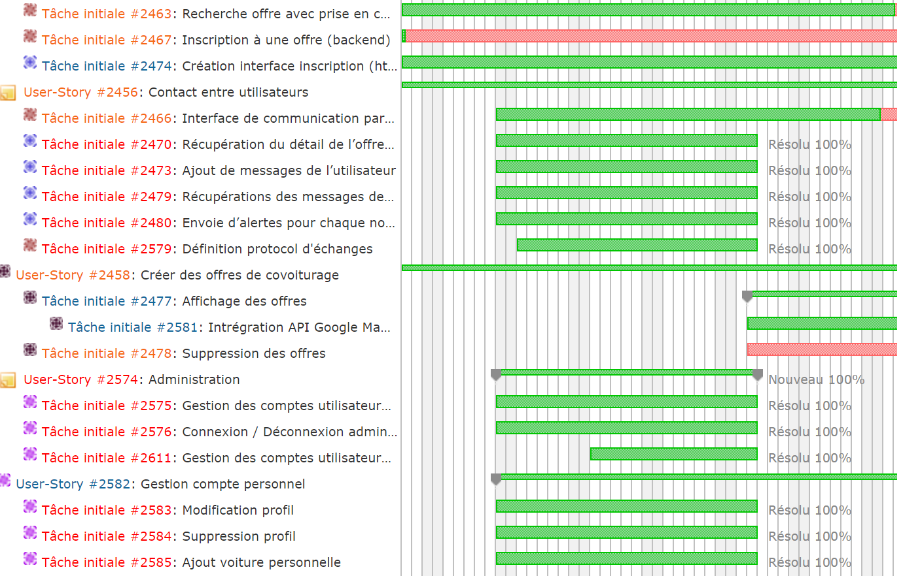
Sprint 2
Du 10/02 au
06/03

Slide 9
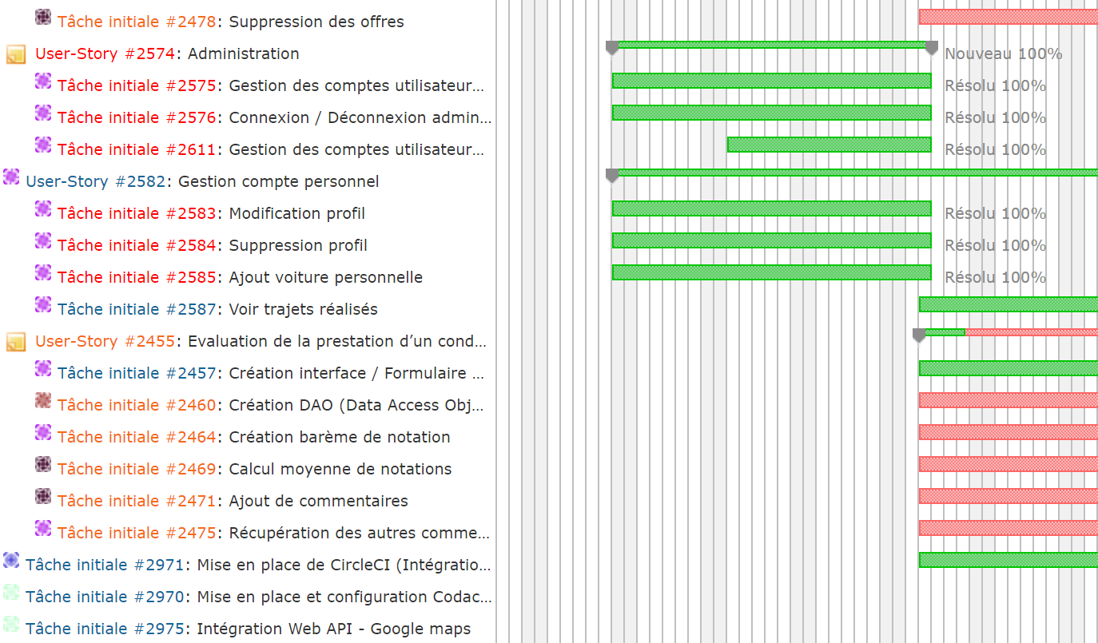
Sprint 3
Du 06/03 au
27/03

Slide 10
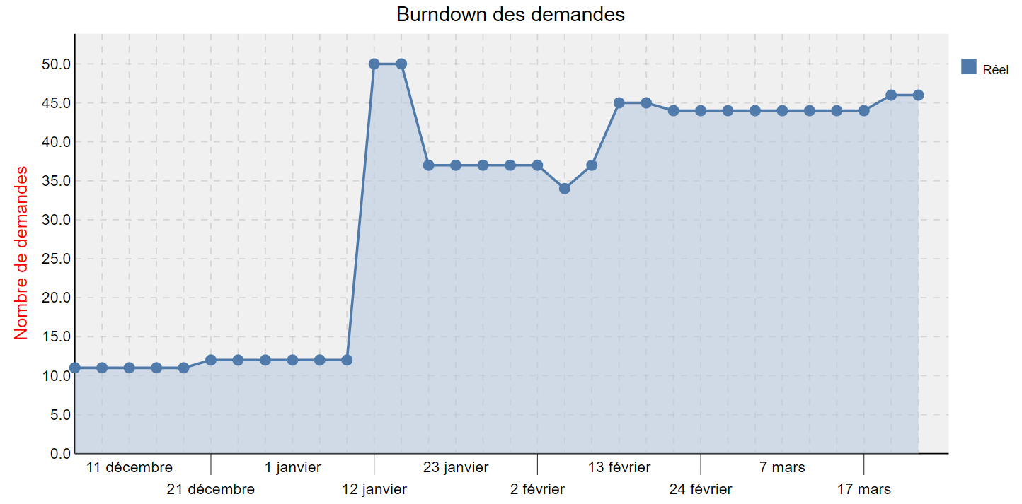
BurnDownChart

Slide 11
Vélocité finale

